Slide 1
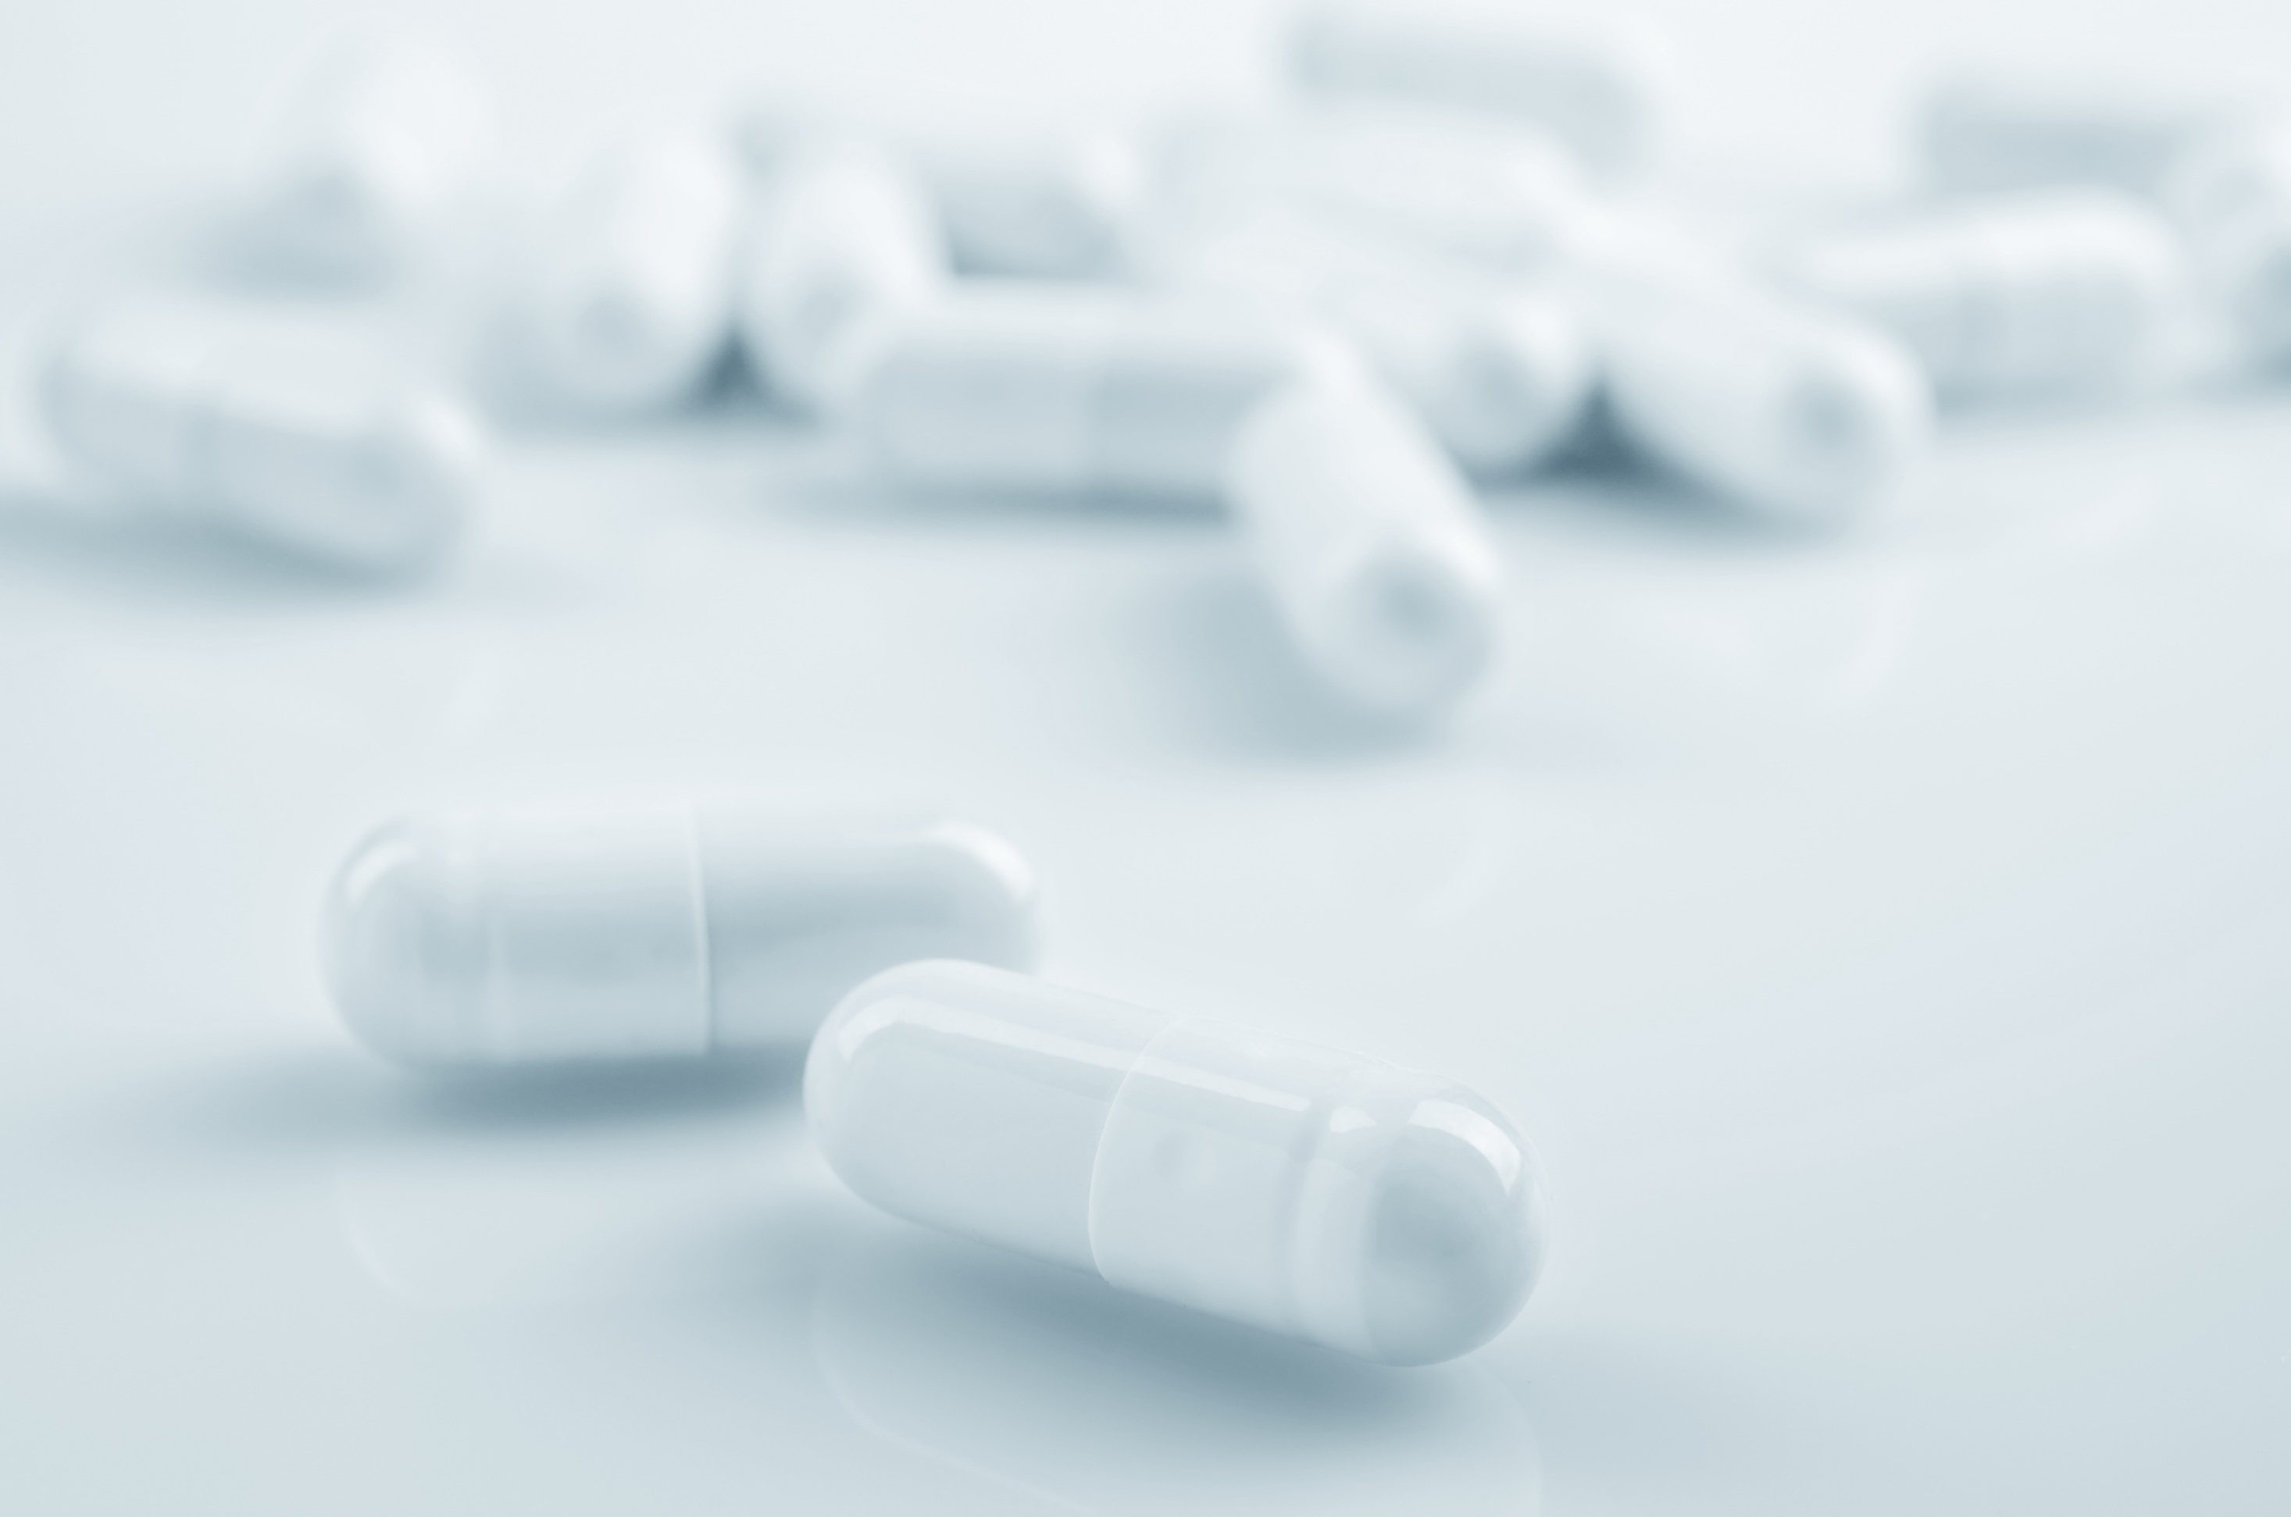
이 자료는 북한이탈주민 교육을 나가는 약바로쓰기운동본부 강사님들을 위해 제작하였습니다. 북한이탈주민은 북한에서 경험한 보건의료 환경과 상이한 점이 많은
우리나라의 보건의료체계에 많은 혼란을 겪습니다. 또한 의약품이 귀하여 일상에서 사용하던 동약(생약제제 민간용법)이나 마약류(아편, 필로폰 등)에 익숙합니다. 이 자료에는 이런 배경을 지닌 교육대상자들을 위한 다양한 주제와 내용이 포함되어 있습니다. 교육시간과 대상자의 특성에 맞추어 강사님들이 재편집하여 사용하시기 바랍니다. 이 자료는 대한약사회 약바로쓰기운동본부 홈페이지(www.paadu.or.kr)를 통해서도
내려 받을 수 있습니다.
_약바로쓰기운동본부 북한이탈주민 교재개발팀

Slide 2
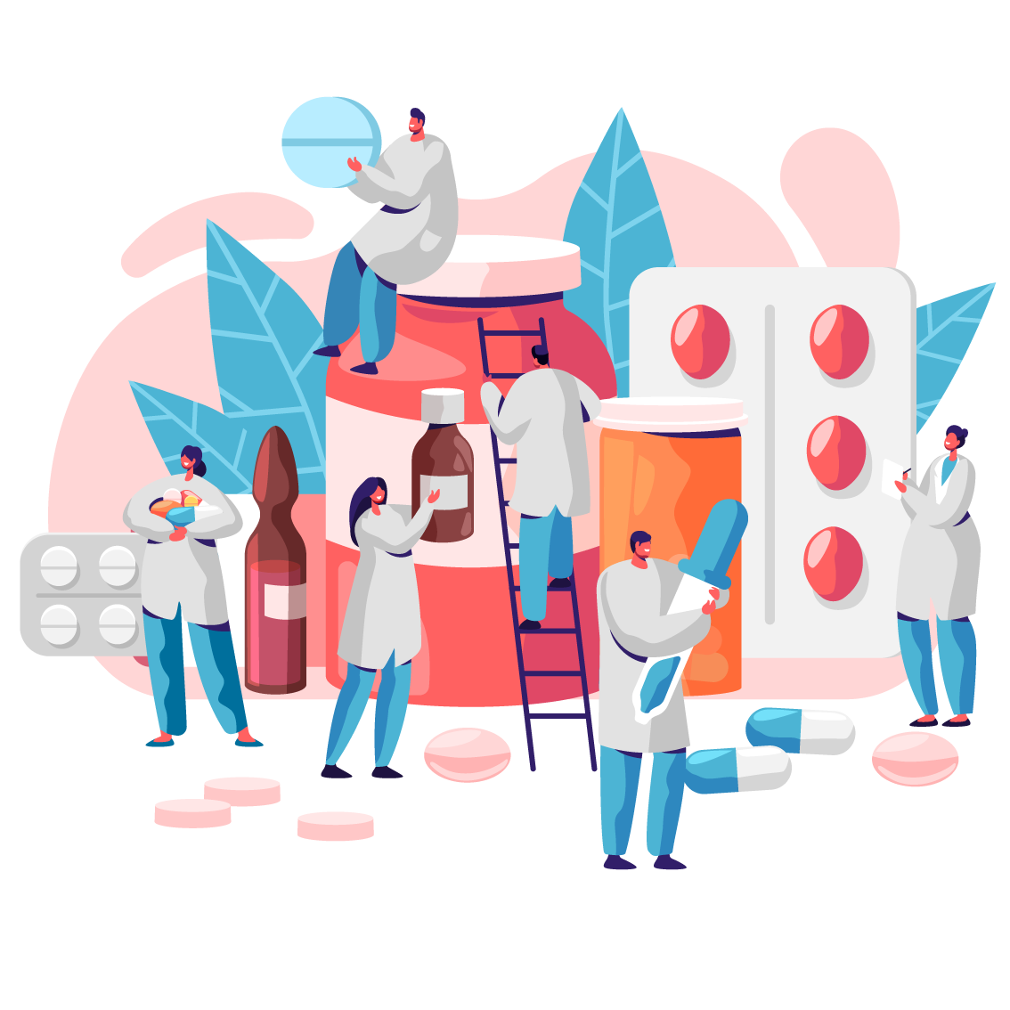
우리나라의 보건의료환경에 대한 북한이탈 주민의 이해를 돕고 이에 적응하며, 건강한 삶을 영위하기 위한 의약품의 올바른 사용 방법을 안내한다.
주제

Slide 3
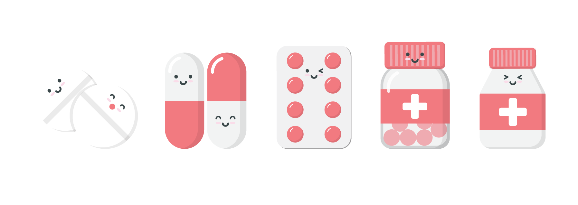
의약품의 정의와 의약품의 분류에 대해 이해한다.
우리나라와 북한의 의약품 사용과 병의원 이용의 차이를 안다.
북한에서 상용했던 마약류의 정신적 신체적 폐해에 대해 알아본다.
안전한 약물사용을 위한 법과 제도에 대해 이해한다.
목표

Slide 4
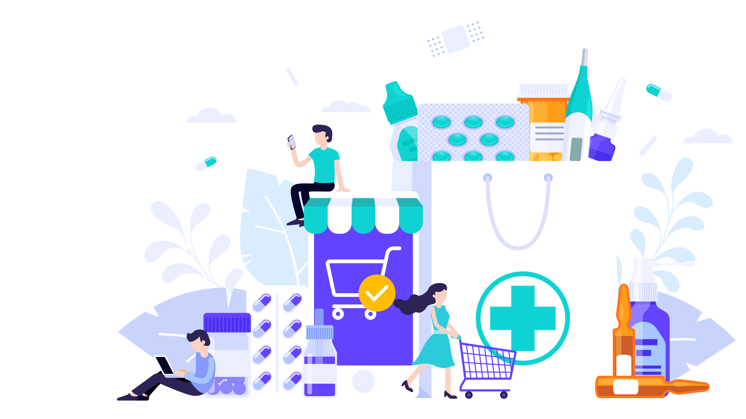
약과 건강
올바른 의약품의 사용이 건강을 지킵니다.

Slide 5
CONTENTS
01
02
03
04
05
약이란
무엇인가
올바른 의약품
사용법
약의 작용과
부작용
병의원
이용방법
우리나라와 북한에서
약사용의 차이
(마약류에 대한 올바른 이해)

Slide 6
01
약이란 무엇인가?
약(藥)이란
인체 혹은 동물의 질병을 진단, 예방, 치료하거나
건강을 증진시킬 목적으로 사용하는 물질

Slide 7
01
약이란 무엇인가?
의약품의 종류
전문의약품
의사가 환자를 진료한 후에 환자의 증상에
맞추어 처방하는 약입니다.
일반의약품
의사의 처방전이 없이도, 환자 스스로 또는 약사의 추천을 받아 선택하여
살 수 있는 약입니다. 일반의약품을 구입할 때는 약사에게 자신의 증상에
대해 이야기하고 적절한 조언을 듣고 구입하는 것이 도움이 됩니다.
안전상비의약품
약사법에 근거하여 24시간 운영하는 편의점에서 판매하는 의약품으로
타이레놀정, 부루펜 시럽 등이 있습니다.

Slide 8
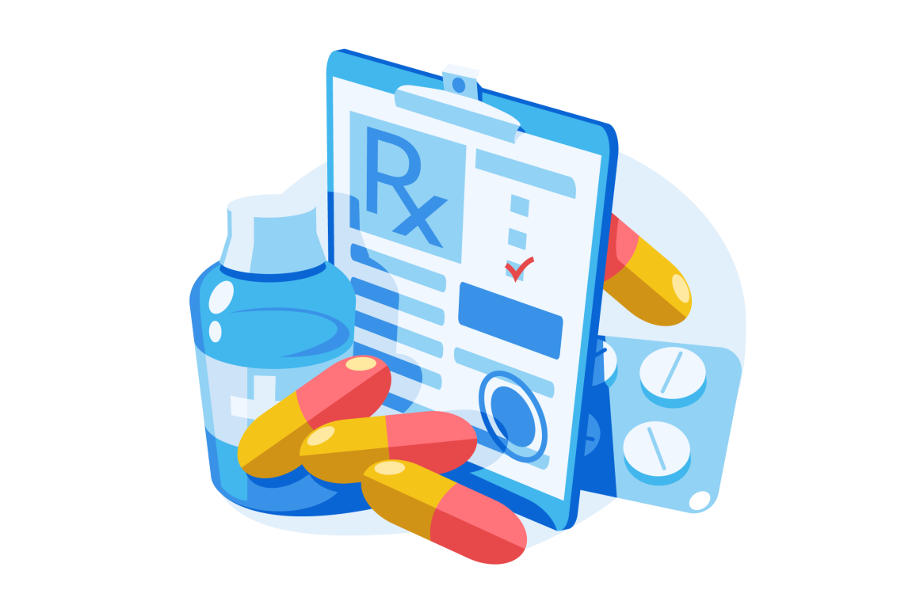
02
올바른 의약품 사용법
“
약은 잘 사용하면 약, 잘못 사용하면 독
”
약은 올바른 방법으로 사용하는 것이 중요합니다.
약은 병을 예방 또는 치료하거나, 병의 원인을 없애고 건강하게 생활하기 위해 사용합니다
약은 올바르게 사용하지 않으면,
원하는 약의 효과를 얻기가 어렵습니다.
원치 않는 약의 부작용이 생길 수 있습니다.

Slide 9
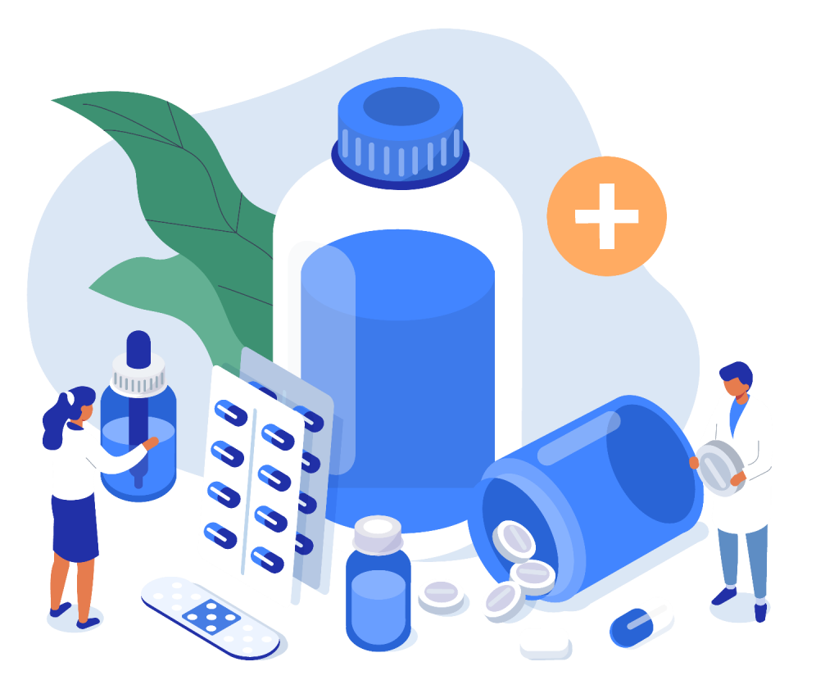
02
올바른 의약품 사용법
이렇게 하면 위험 해요!!
01
증상이 좋아지면 내 맘대로 약을 줄여 먹거나 중단
02
약 먹는 것을 잊어버리고 먹지 않은 경우
03
약을 아끼기 위해 용량이나 횟수를 줄여 사용
04
처방약 + 비처방약 + 다른 사람이 준 약 함께 사용
05
부작용이 발생했는데도 계속 복용할 경우
06
약을 복용 할 때 술과 담배 를 병용

Slide 10
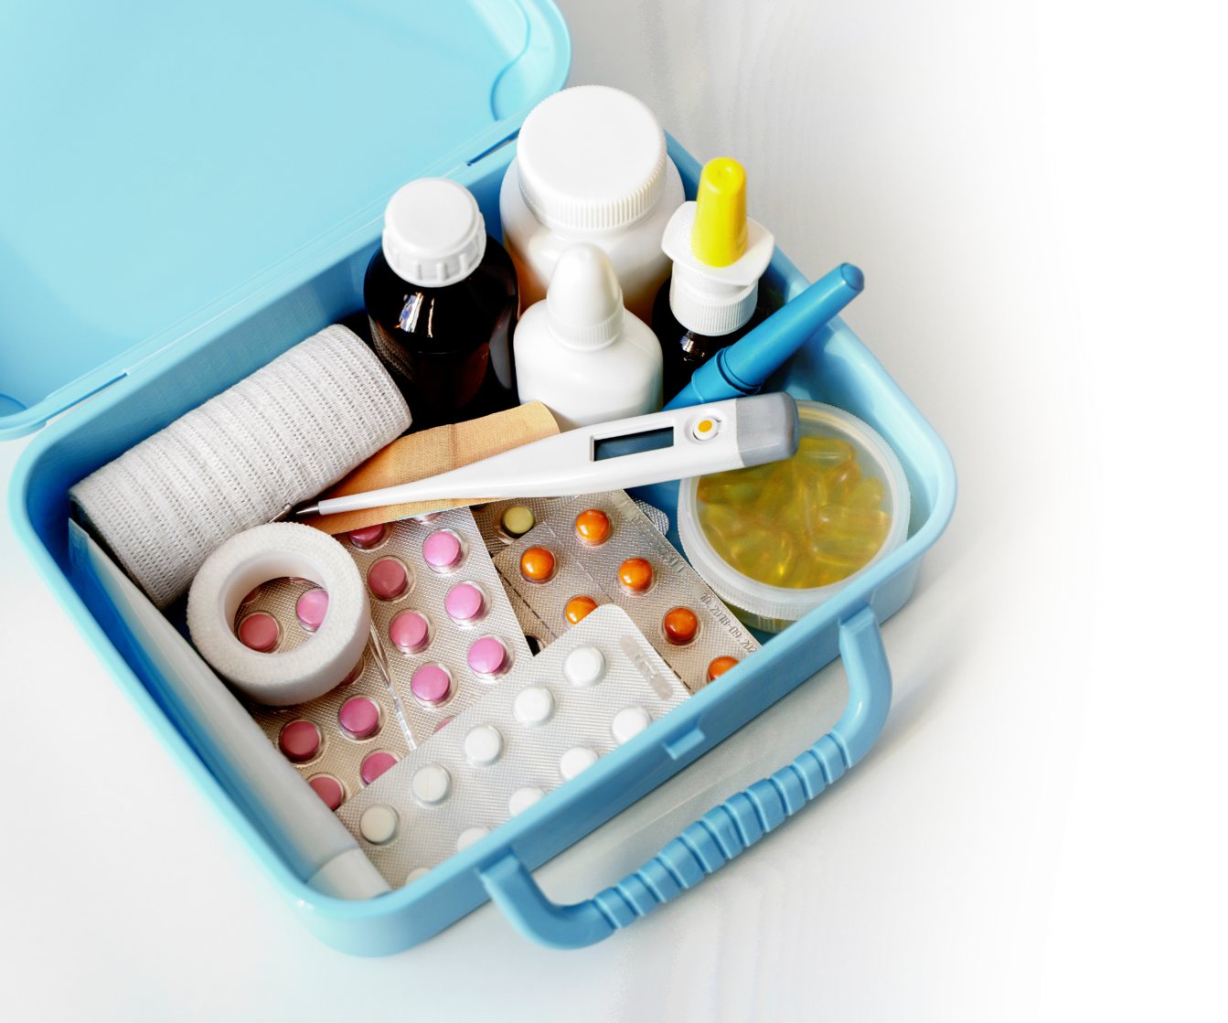
02
올바른 의약품 사용법
의약품의 올바른 보관법
약은 아이의 손이 닿지 않는
안전한 곳에 보관해야 합니다.
의약품은 어린이의 손이 닿지 않는 별도의 약
상자에 보관하는 것이 좋습니다.
약병 끝이 오염되게 하면 안됩니다.
투약병에 침이 묻을 경우 의약품이 변질될 수
있으니 입에 닿지 않도록 주의합니다.

Slide 11
02
올바른 의약품 사용법
의약품의 올바른 보관법
약은 습기, 햇빛, 고온을 피하고 통풍이 잘되는 그늘진 상온에서 보관
햇빛을 오래 받으면 약효가 떨어지기 때문입니다.
약을 보관할 땐 약병마다 보관법이 적혀 있으니 꼭 읽어 보세요
약과 약이 아닌 것을 구분하여 보관
약과 약이 아닌 것을 같이 보관하는 경우 섞여서 잘못 사용할 수 있습니다.
꼭 가정 상비약통을 마련하여 약만 보관하는 것이 좋습니다.

Slide 12
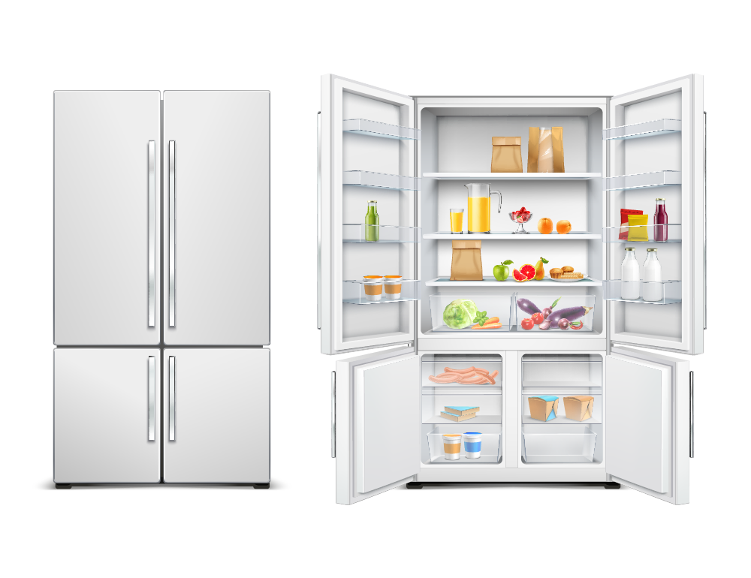
02
올바른 의약품 사용법
의약품의 올바른 보관법
약의 변질을 우려하여 모든 약을 냉장고에 보관하지는 마세요
냉장보관이 필요한 약만 냉장 보관 합니다.
해열제 시럽 같은 약은 냉장고에 보관하는 약이 아닙니다.
냉장고에 보관하면 약 성분이 엉켜 침전이 일어나기도 하므로 상온 보관하는 것이 좋습니다.
가루약이나 알약을 냉장고에 넣어두면
습기가 차서 변질 되기 쉽습니다.

Slide 13
02
올바른 의약품 사용법
의약품의 올바른 보관법
약을 본래 용기에서 옮기지 마세요
포장을 뜯거나 통에서 알약을 덜어
담거나 물약 등을 작은 병에 옮기지 않습니다.

Slide 14
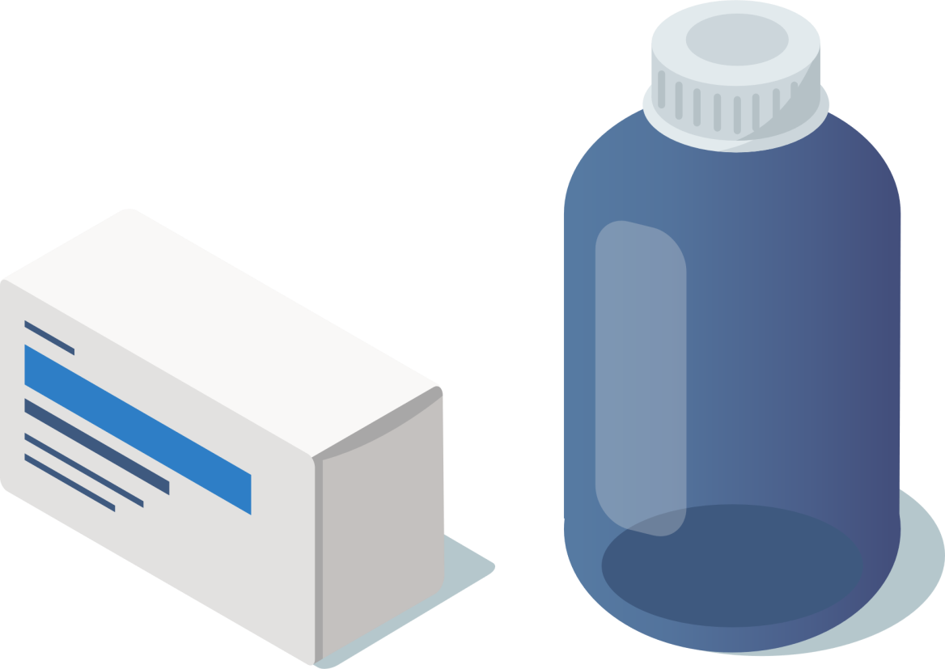
02
올바른 의약품 사용법
의약품의 올바른 보관법
의심스러운 약은 먹지 말고 버리세요
설명서를 잃어버린 약이나 구매한지 오래되어 사용기한을 알 수
없는 약은 아까워 하지 말고 버리세요.
?
약보다 중요한 것이 우리 몸입니다.

Slide 15
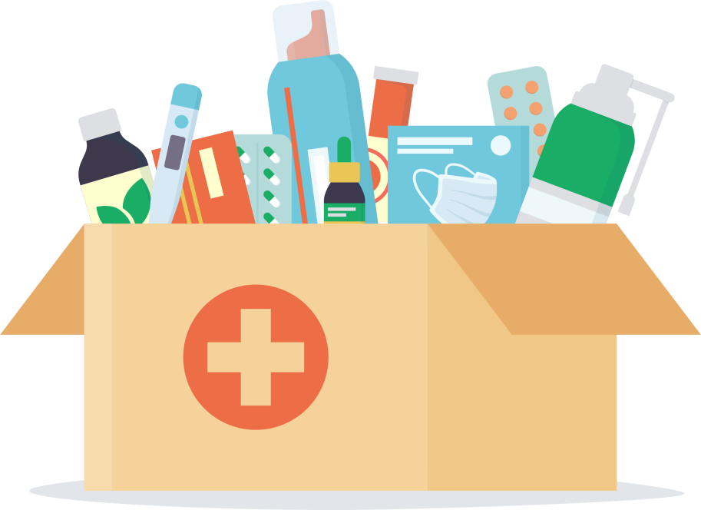
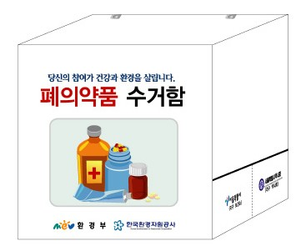
02
올바른 의약품 사용법
의약품의 올바른 폐기방법
환경을 보호하기 위해 지자체에 따라 폐의약품은 일반쓰레기로 수거하거나,
약국이나 보건소, 관공서를 통해 수거하여 환경을 해치지 않도록 고온 소각하여 처리합니다..

Slide 16
02
올바른 의약품 사용법
의약품의 표준 사용 기한 (통상적인 사용 기한)

Slide 17
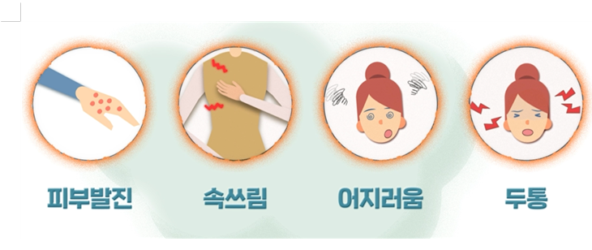
03
약의 작용과 부작용
약의 부작용 (약물이상반응)
잘못된 약의 사용 뿐 아니라 정상적인 약의 사용에서도 부작용은 나타날 수 있습니다.
피부 발진, 속쓰림, 어지러움, 두통 등

Slide 18
03
약의 작용과 부작용
약물 오남용 문제
오용 – 질병 연령 등에 맞지 않게 잘못 사용하는 경우
남용 – 정해진 양보다 많은 양의 약을 복용하거나,
자가 판단에 따라 마음대로 복용하는 경우
약을 올바르게 사용하지 않으면
약의 효과가 없거나,
병을 더욱 악화 시키거나,
이전에 없던 부작용이 생길 수 있습니다.

Slide 19
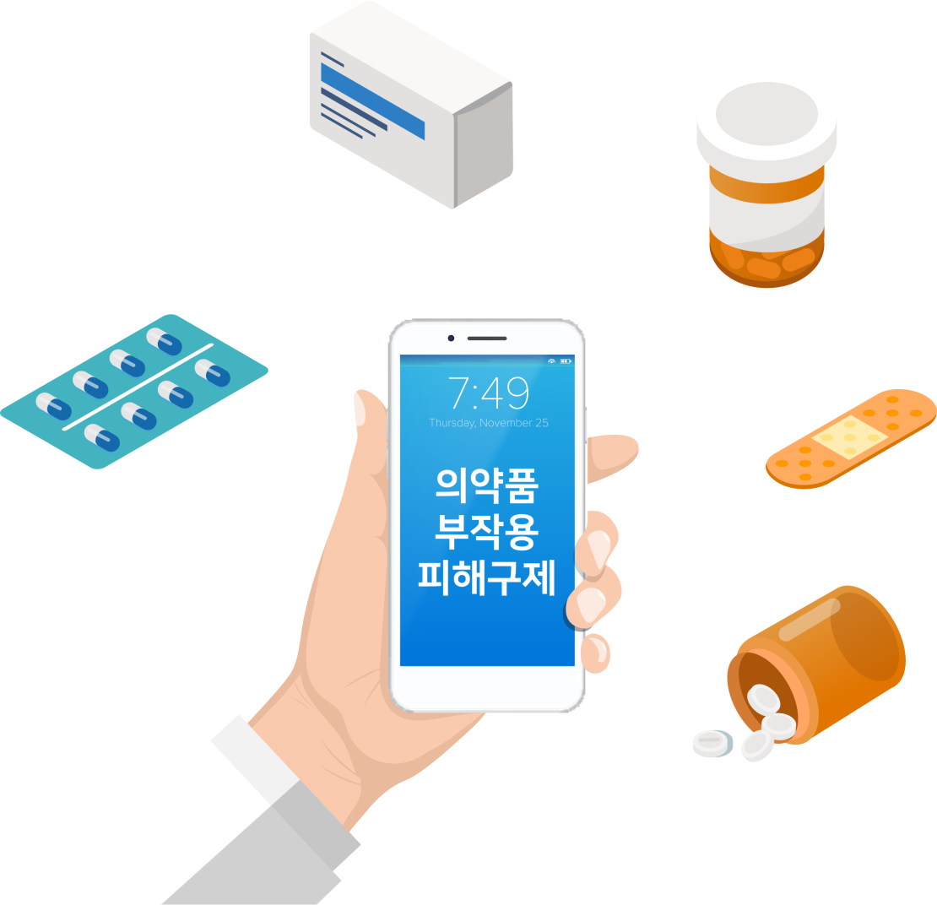
03
약의 작용과 부작용
의약품 부작용 피해구제
의약품 부작용 피해구제 사업이란?
정상적인 의약품 사용에도 불구하고 의약품 부작용으로
사망, 장애, 입원 진료 등의 피해를 입은 환자 및 유족들에게
사망 일시 보상금, 장례비, 장애 일시 보상금, 입원 진료비를
지급 하는 사업 입니다.
의약품 부작용 신고 및 피해 구제 상담 신청
1644 – 6223 (한국의약품안전관리원)

Slide 20
04
병 · 의원 이용방법
대한민국의 보건의료 현황
의약품이 충분하다.
의료기기의 발달로
질병의 진단에는 검사가 필수이다.
건강보험이 전국민에게 적용되므로 진료비와
약 제비의 부담이 적으나, 매월 자신의 소득에
따라 보험료를 납부해야 한다.

Slide 21
04
병 · 의원 이용방법
병 · 의원과 약국 이용 _1
어디가 어떻게 아픈지
앓고 있는 질환
알려주세요
복용 중인 약
약 복용 후 이상반응 경험

Slide 22
04
병 · 의원 이용방법
병 · 의원과 약국 이용 _2
약사의 설명 잘 듣기
약 이름, 효능, 복용방법
들어주세요
주의할 음식, 보관방법
부작용과 대처방법
약에 대해 궁금한점 물어보기
핸드폰은 잠시 사용금지!

Slide 23
04
병 · 의원 이용방법
병 · 의원과 약국 이용 _3
사용기한 확인
묻고 확인
하세요
약 봉투 확인
-이름, 용법 등
약에 대해 궁금한 점

Slide 24
05
우리나라와 북한에서 약사용의 차이 (마약류에 대한 올바른 이해)
진통제?
만병통치약?
정통편, 백도라지, 빙두

Slide 25
05
우리나라와 북한에서 약사용의 차이 (마약류에 대한 올바른 이해)
해마다 북한이탈주민 수감자의 숫자가 늘어나고 있다!
*북한이탈주민 수감자 숫자현황
157
2019년 10월 1일, 통일부가 국회 외교통일위원회 소속 더불어민주당 심재권 의원에게 제출한 자료에 따르면 2015년 113명이었던 북한이탈주민 수감자 수는 올해 상반기 157명으로 늘었다. 북한이탈주민 수감자는 2016년 135명, 2017년 144명, 2018년 149명으로 해마다 증가했다. 해마다 형기 만료로 출소하는 사람이 있다는 점을 고려하면 증가폭은 더 크다.
144
149
135
113
2015
2016
2017
2018
2019 상반기
수감 사유를 살펴보면 마약 관련 범죄가 157명 가운데 54명(43.4%)으로 가장 큰 비중을 차지했다.
이어 강간(10.2%)과 폭행·상해(10.2%), 사기·횡령(8.3%), 살인(7%), 절도(5.1%), 강도(2.5%) 등이 뒤를 이었다. 이 밖에도 출입국관리법 위반, 여권 위조, 주거침입, 방화, 업무 방해 혐의로 구속된 경우도 있었다.

Slide 26
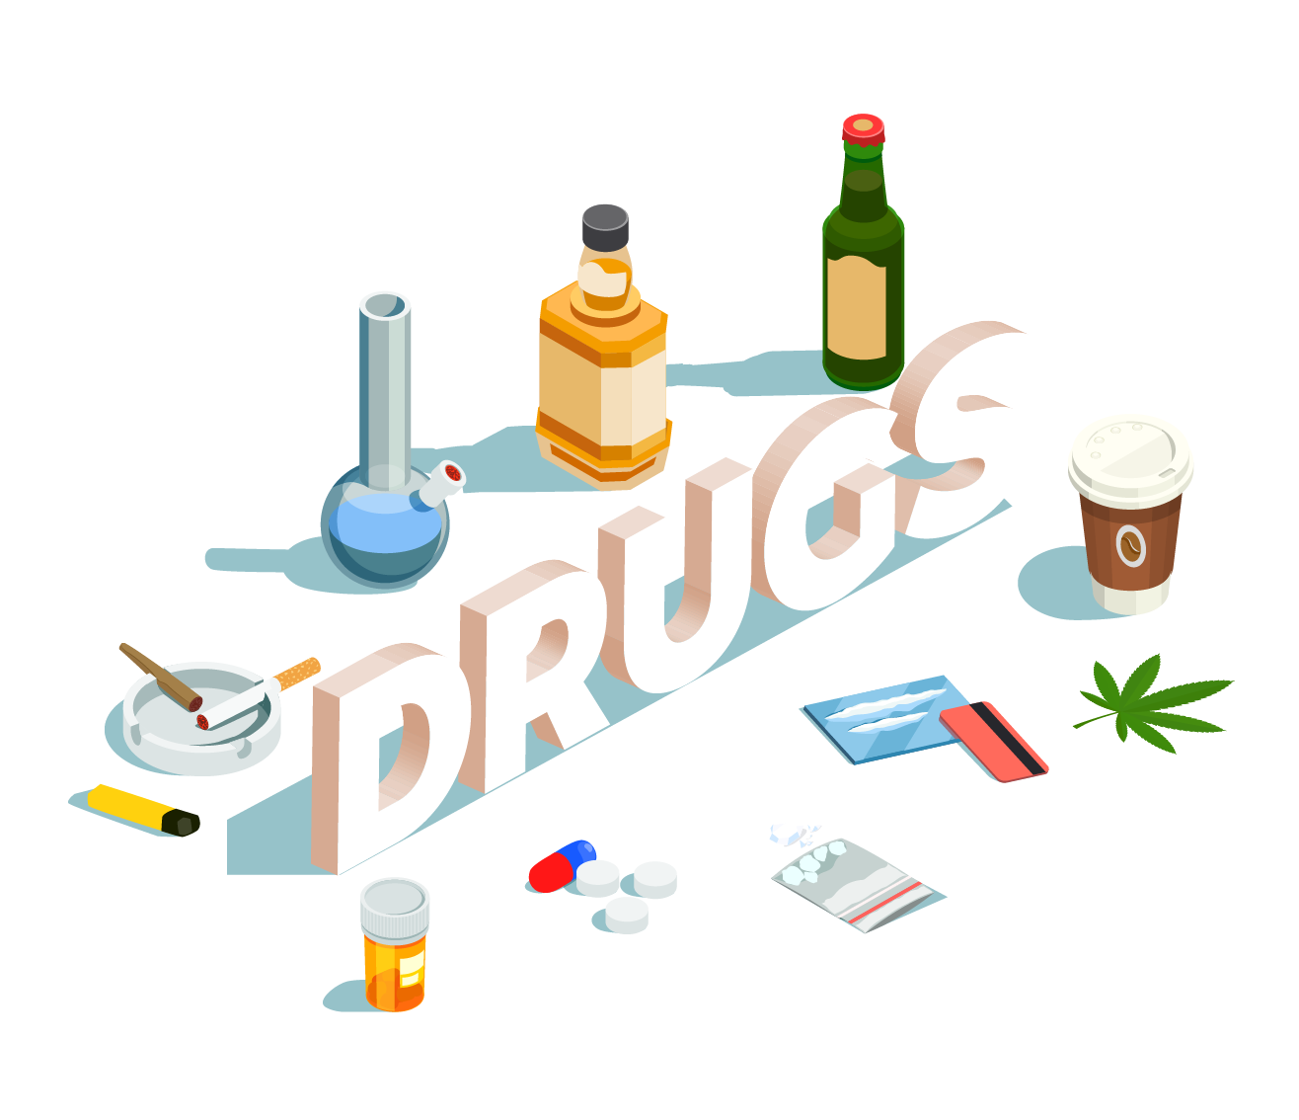
05
우리나라와 북한에서 약사용의 차이 (마약류에 대한 올바른 이해)
북한에서의 마약류 약물 사용
1. 경제난과 의료체계 붕괴로 인한 생필품 및 의약품 구입 어려움으로 인해
밀수한 중국산 의약품, 중독성 약물(정통편, 백도라지, 빙두 등) 유통 확산
2. 국가차원의 외화획득 수단으로써 국가에서 장려
-1992년(백도라지 사업, 전국적으로 양귀비 재배)
3. 국제사회의 제제로 인해 해외마약밀매 위축되어 북한내부에서 유통
- 대마(민족섬유, 역삼) 재배 – 관광상품의 하나로 선전, 합법(장마당을 통한 거래)
- 양귀비(백도라지) – 재배나 개인적인 사용 허용, 판매나 유통은 처벌
- 필로폰(얼음, 빙두(氷毒)) - 생산, 정제, 유통, 판매 모두 처벌(남한과 동일)
4. 주민들이 암울한 현실(경제적 어려움, 주민탄압)을 잊기 위한 도피처로 마약을
사용 (2015년 이후 북한이탈주민 36.7%가 사용 경험)

Slide 27
05
우리나라와 북한에서 약사용의 차이 (마약류에 대한 올바른 이해)
중독성 약물의 종류
약물
마약류
흡입제
기타
마 약
향정신성의약품
대마
본드
부탄가스
니스
신나 등
술
담배
커피 등
아편
헤로인
코카인
필로폰
엑스터시
신경안정제
대마초
해시시
해시시오일

Slide 28
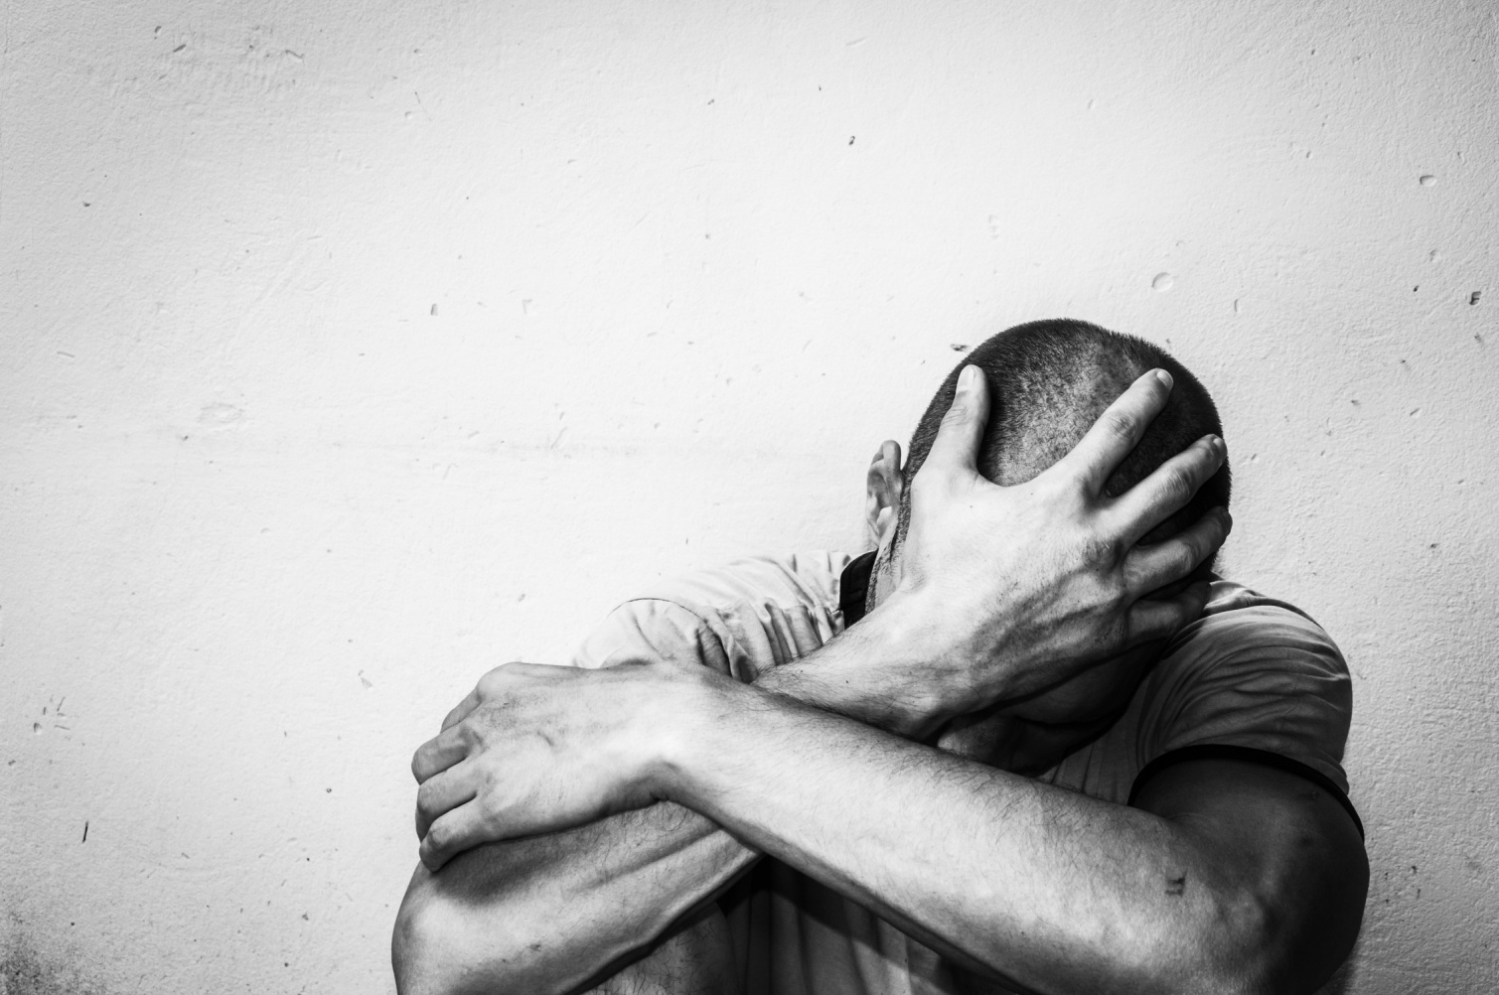
05
우리나라와 북한에서 약사용의 차이 (마약류에 대한 올바른 이해)
중독
“중독은 그 현상의 발생과 증상에 있어 유전적, 정신사회적, 환경적 영향을 받는 일차적이고, 진행하며, 치명적 위험을 유발하는 만성질환이며, 뇌의 질환이다.”
ADDICTION

Slide 29
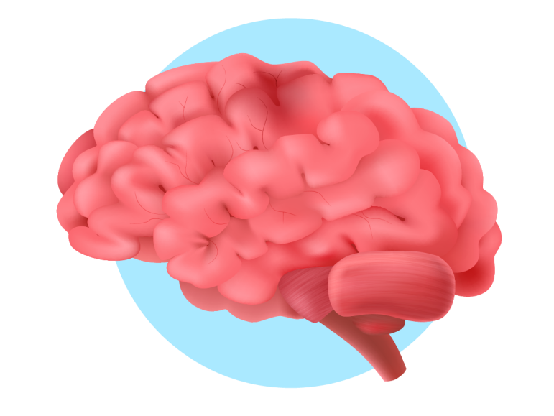
05
우리나라와 북한에서 약사용의 차이 (마약류에 대한 올바른 이해)
뇌 질환의 결과
약물 복용 조절 장애
기억력 문제(치매)
인격변화
자기조절의 어려움
: 충동성, 분노관리, 대인관계 대처능력 등

Slide 30
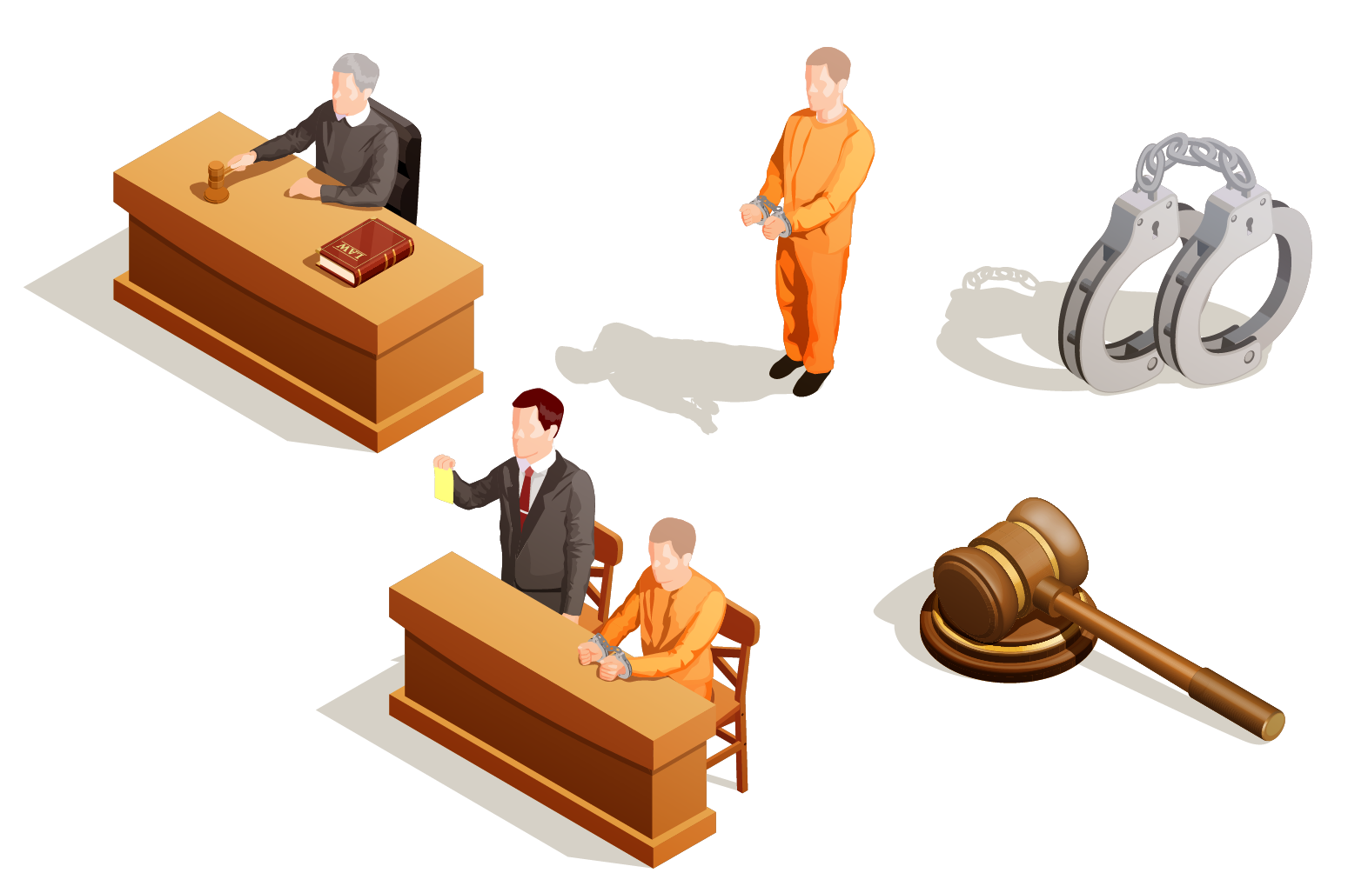
05
우리나라와 북한에서 약사용의 차이 (마약류에 대한 올바른 이해)
마약류 관리에 관한 법률
1. 마약류의 정의
2. 취급 제한
3. 마약류 취급자에 대한 규정
4. 마약류 관리법
5. 감독과 단속
6. 벌칙 등을 규정
이 법률에 의거,
마약을 무단으로 제조, 매매, 알선, 수수, 소지
하거나 사용한 자에 한해 그 정도에 따라 1년
부터 무기징역까지의 형사처벌과 1억원 이하
의 벌금이 부과.

Slide 31
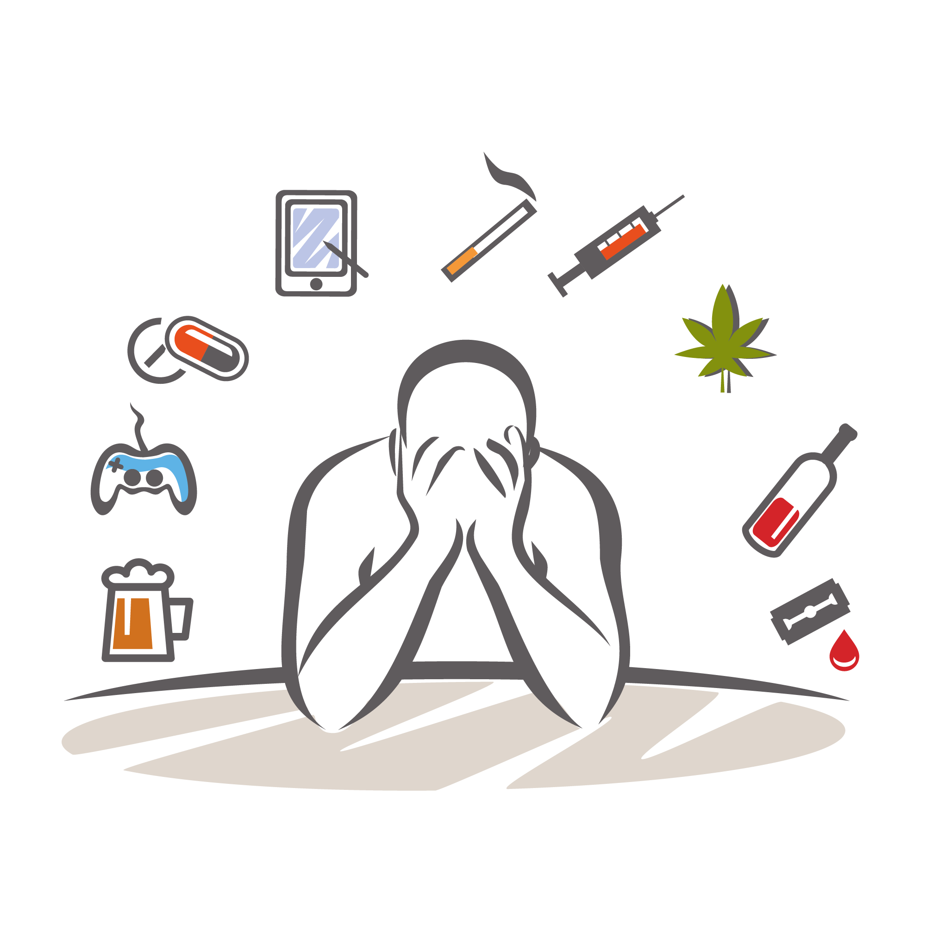
05
우리나라와 북한에서 약사용의 차이 (마약류에 대한 올바른 이해)
북한이탈주민들의 혼란
1. 최근 남한에 정착한 북한친구가 대마초를 구해 함께 피우자고 권유한다면?
2. 갑자기 배가 아픈데 병원에 가기는 싫고 북한에서 처럼
‘정통편’을 사용해볼까?
3. 탈북한 친구가 중국교포로부터 빙두(필로폰)를 국제택배로
받아 몇차례 투약하고, 다른 탈북친구에게 0.5ｇ을 30만원
을 받고 판매했다면?
4. 북한에서는 장마당에서 쉽게 구할 수 있었는데 남한에서는
그것이 불법마약이라고?

Slide 32
05
우리나라와 북한에서 약사용의 차이 (마약류에 대한 올바른 이해)
북한이탈주민들이 마약 관련 범죄에 자주 연루되는 이유?
북한에서는
외화벌이를 목적으로 국가 차원에서 마약을 재배하고 진통제 대신 빙두(필로폰)를 쓰고 백도라지(아편)를 쉽게 재배하기 때문에
마약 투약이나 거래가 일상화되고
약물중독의 위험에 대한
이해도가 낮아서 얼마나
큰 범죄인지 잘 모름
남한에서는
현재 생활하고 있는 남한의 의료제도에 대해 잘 이해하지 못하고 있으며 약물 특히 마약의 의미와 마약 관련 법규에 대한 정보가 부족해서 어려움을 겪고 있음

Slide 33
05
우리나라와 북한에서 약사용의 차이 (마약류에 대한 올바른 이해)
마약들에 대한 제조, 유통, 판매 등에 대한 정보를 취득했을 경우
범죄신고
112
범죄신고
1301
범죄신고
111
휴대전화는 지역번호 + 1301

Slide 34
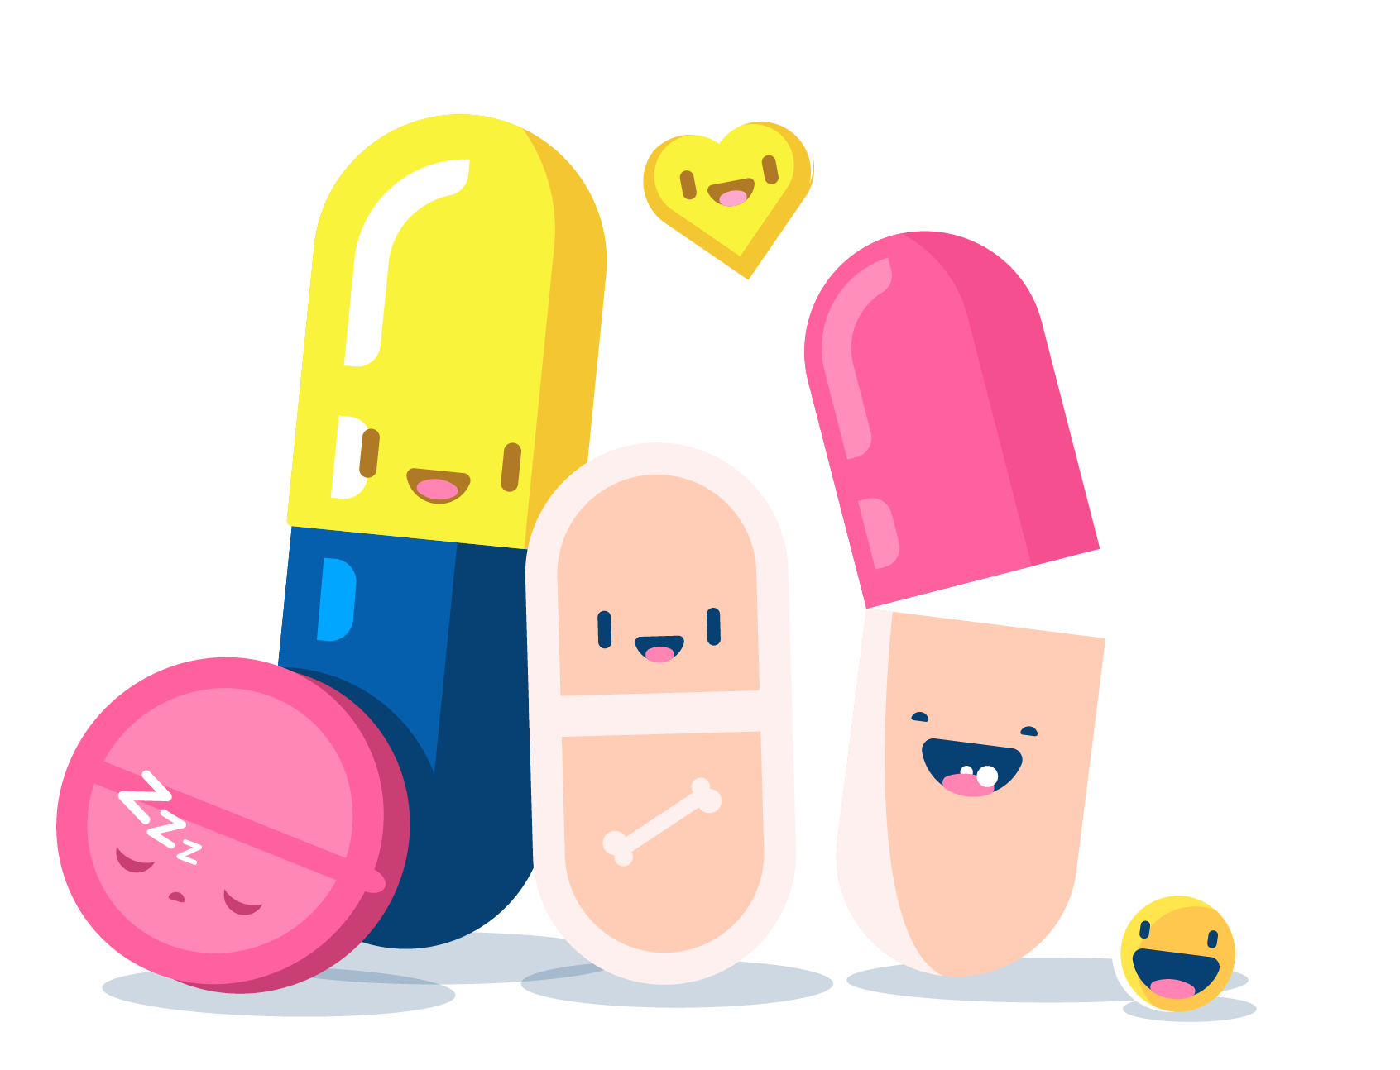
약 바로쓰기 십계명 (1)
1. 용법, 용량 지키기
2. 약의 유효기간 확인하기
3. 약을 임의로 갈거나 자르지 말고 캡슐을 빼고 먹지 않기
4. 약은 충분한 물과 함께 복용하기
5. 부작용이라고 생각되는 증상이 나타나면 약사, 의사에게 알리기

Slide 35
약 바로쓰기 십계명 (2)
6. 약은 어린아이의 손이 닿지 않는 안전한 곳에 햇빛과
습기를 피해 상온(15~25℃)에서 보관하기
(제품 라벨에 냉장 보관 문구가 있는 경우에만 냉장 보관)
7. 가정상비약 리스트를 가족이 함께 공유하기
8. 남의 약 함께 먹지 않기
9. 잘 모르거나 오래된 약은 함부로 복용하지 말고 가까운
약국에서 상의하고 버리기
10 약 구입 시 부작용 경험, 먹고 있는 약, 약사에게 말하기

Slide 36
감사합니다.

